Slide 1


棉花月度总结20210603
S I N C E R I T Y I S
T H E G O L D E N S T O N E

Slide 2

新增供给决定下限，库存消耗决定上限
五月份。棉花期货价格冲高回落。棉花09合约价格在突破16000后迅速回落，最低时达到15300。美棉价格也是突破90后，最低下跌到81.7。国内，政府发布了加强对大宗商品的调控，防止囤积居奇。前期上涨的黑色快速下跌，棉花也受到市场情绪的影响。国外棉花生产区天气好转及美国农业部发布的利好数据支撑，国外棉花价格也迅速下降。此外，近期人民币的升值也对棉花价格产生压制。
从整个基本面来看，棉花大格局没有改变，消费的改善，棉花的减产，以及国内棉花库存的偏高是今年棉花交易的底色和基调。重要的是天气影响效果，棉花种植面积减少幅度，以及消费的增加和下游补库存的需求程度能造成多大的存量变动。

Slide 3
国外消费恢复
纺织企业纱线等成品较低
棉花商业库存高
国内棉花产量
国内消费
进口棉花
进口纱线价格较高
成品库存低位
涤纶价格历史较低

Slide 4
商业库存较高制约棉花上涨
从基本面来看，由于国内商业库存较高，制约了棉花价格上涨和传导。而今年消费预期的好转，供给的减弱以及仍然较为宽松的货币环境也制约了棉花的下跌幅度。
因此在没有重大供给损失和消费传导带来商业库存减少的情况下，棉花大概率是一个价格中枢向上的震荡走势。
这种大格局下，除非有根本改变，不然天气影响，抛储收储，进出口等因素只能决定棉花价格的变动节奏，难以改变棉花震荡格局的走势。

Slide 5
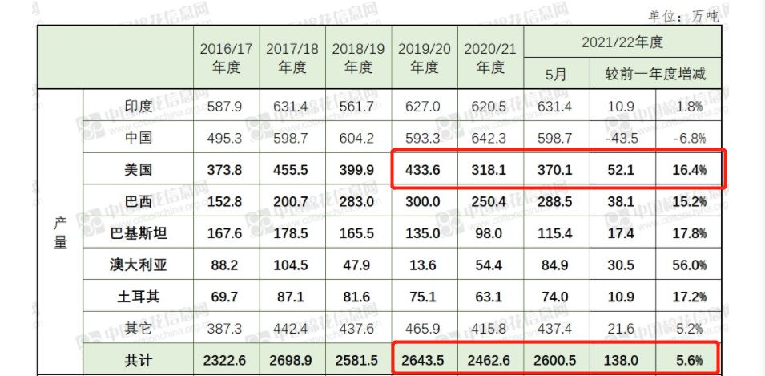
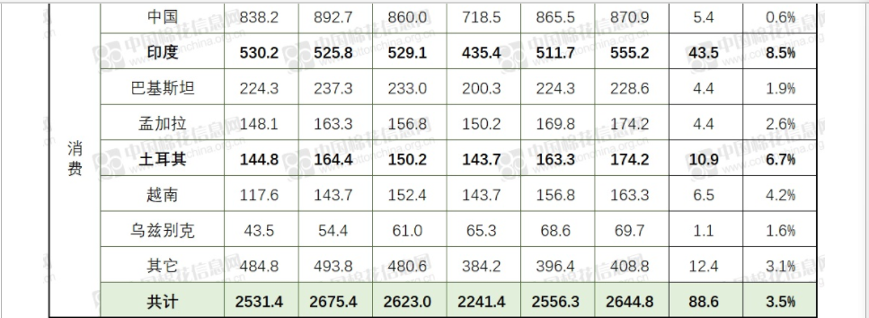
全球棉花产量消费
产量
消费

Slide 6
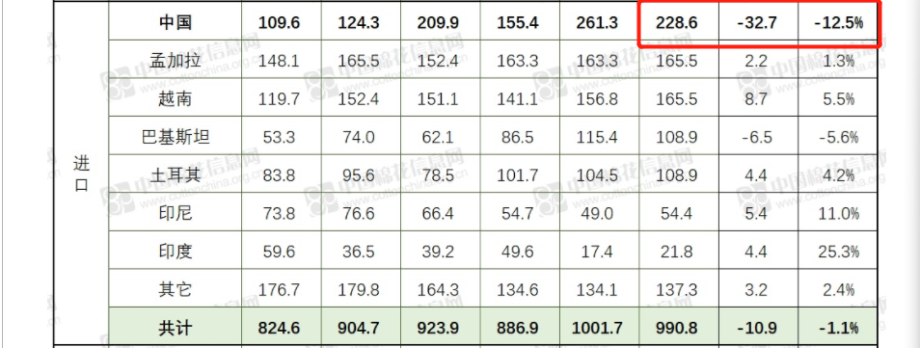
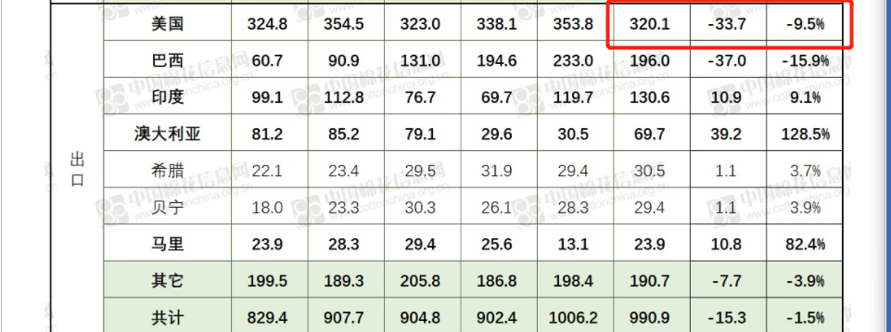
全球棉花进出口
进口
出口

Slide 7
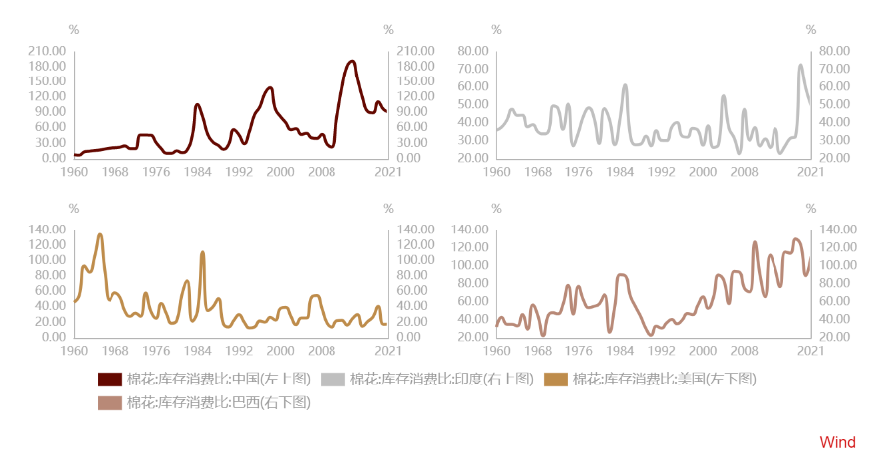
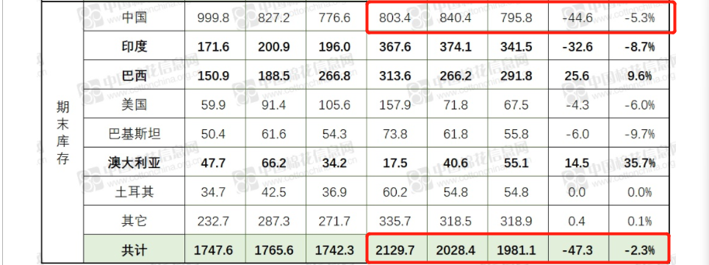
全球棉花库存及棉花库存消费比
库存
主要国家库存消费比

Slide 8
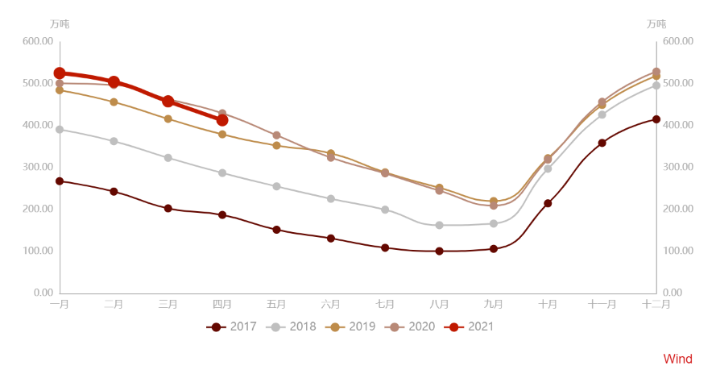
中国棉花商业库存

Slide 9
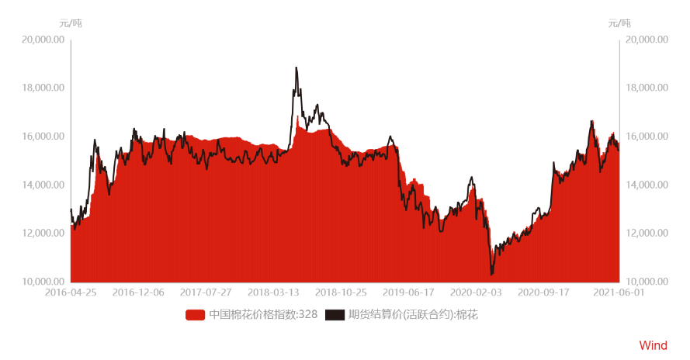
棉花期现价格

Slide 10
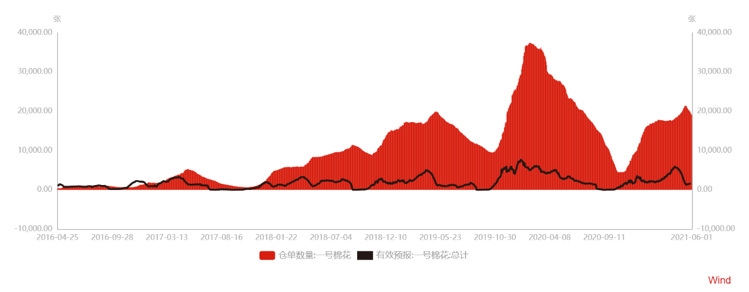
棉花仓单

Slide 11
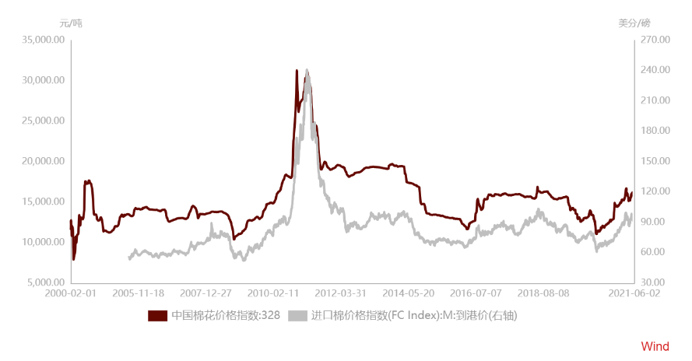
国内外棉花价格

Slide 12
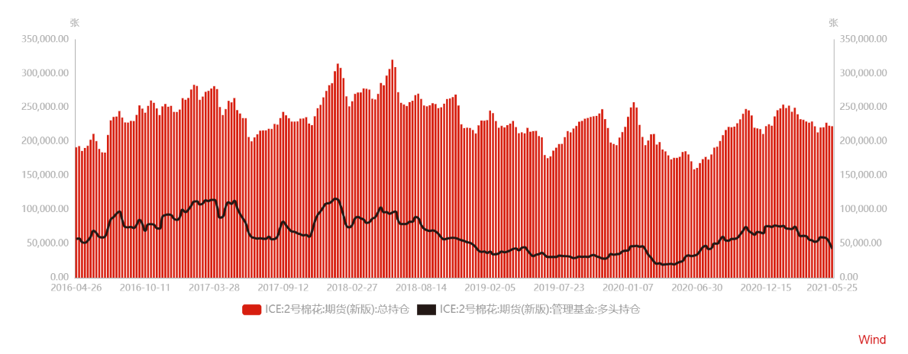
美棉持仓

Slide 13
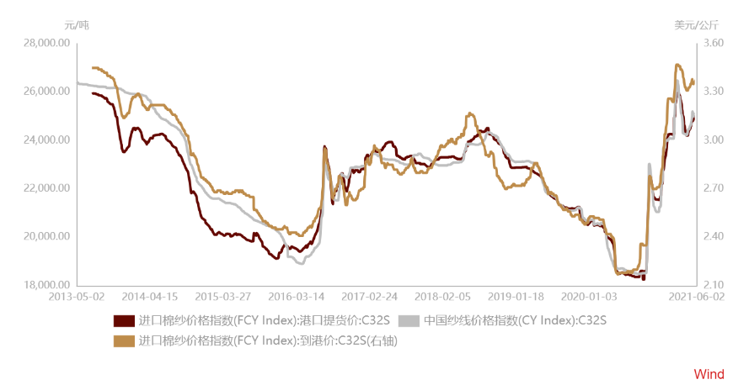
棉纱价格
从国内和进口棉纱价格来看，棉纱价格在五月后价格一直上涨。
国外棉纱价格影响着国内进口情况，一旦内外价差较大，纺织企业将进口国外棉纱。

Slide 14
纺织利润
纺织利润从20年后上升且保持高位，棉花原料是纺织企业最大的成本，因此棉花在高利润下，纺织企业如果订单好，棉花较为紧张，纺织企业是有动力接受稍高的棉花的价格。但是目前棉花商业库存较高，这个价格传导依然受阻。

Slide 15
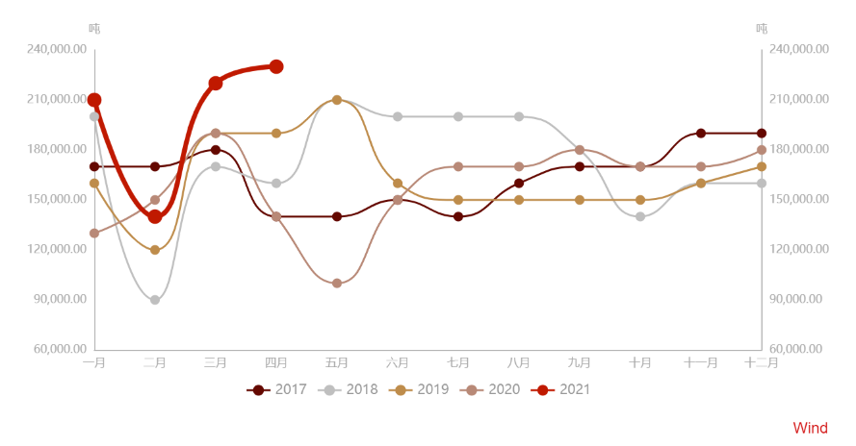
棉纱进口

Slide 16
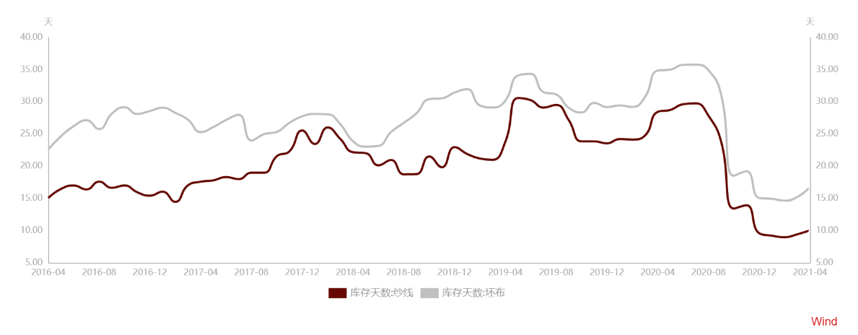
纺织企业成品库存

Slide 17
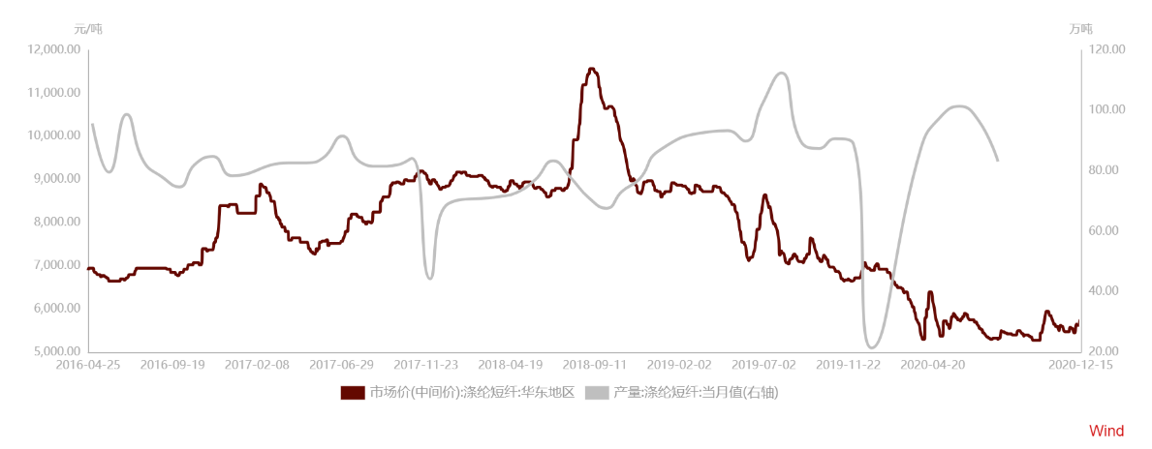
涤纶短纤

Slide 18
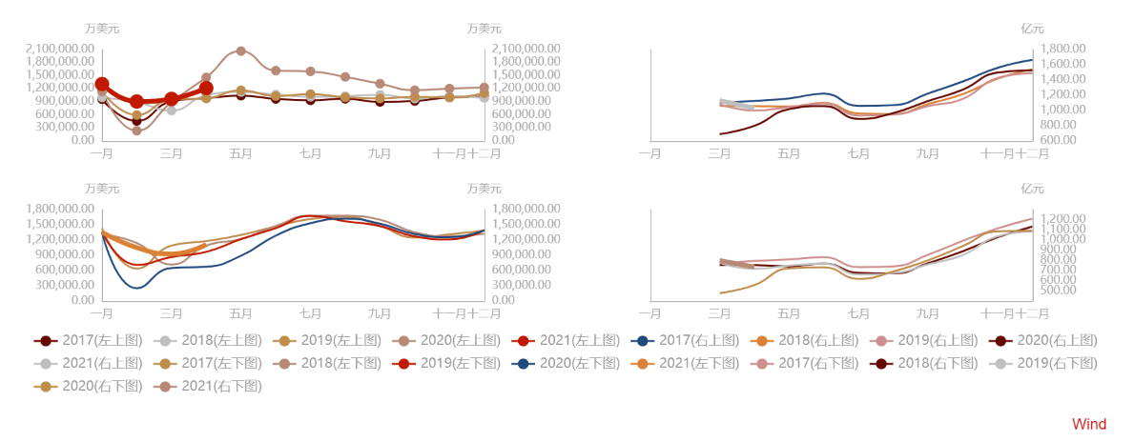
纺织服装出口及国内消费额

Slide 19
总结：棉花目前种植已经结束，种植面积上限已经确定。接下来就是关注天气对于单产的影响。前期由于一些天气的因素，部分种植面积改为种植玉米等农作物，今年种植面积大概率较少。
消费上，纺织企业订单较好，利润也处于较高位置。目前成品库存低，但是棉花商业库存高，库存消费比依然在90%以上，这制约了纺织企业补库意愿，依然是按需采购。
市场情绪上，由于前期国家对大宗商品的关注和干预，上涨幅度较大黑色也大幅调整，棉花也受此影响下跌。对于之前普传的商品超级周期近期市场也出现了一些不同声音，宏观因素未来影响将较小。未来棉花的交易逻辑还是会出现在天气和消费超出预期上，这会导致纺织企业主动补库消耗商业库存。整体库存消费比下降带来棉花价格上涨，不然棉花的高库存始终会压制棉花价格的上涨空间。

Slide 20
谢谢大家的观看
Thanks for watching.

